Slide 1




Thiết kế và đánh giá các hệ thống thích ứng dựa trên trò chơi nhằm can thiệp tình trạng bắt nạt học đường
Mentor: Hai Dang

Slide 2
Buổi 5: XÂY DỰNG DASHBOARD TRỰC QUAN HÓA DỮ LIỆU TRÒ CHƠI BẰNG PYTHON

Slide 3




WARM UP
Bài tâp: Quản lý quán trà sữa
Tạo một game Ren'Py trong đó người chơi quản lý một quán trà sữa.
Game phải có:
money: tiền
stock: số lượng hàng
reputation: danh tiếng
Giá nhập sản phẩm
Giá bán sản phẩm
Người chơi được nhập số lượng muốn mua.
⟶ Game tự tính chi phí.
Người chơi được chọn số lượng muốn bán.
⟶ Game tự tính doanh thu.
⟶ Game tự tính lợi nhuận.
Có thuế dựa trên lợi nhuận.
Có screen hiển thị các chỉ số, thông tin chi tiết.
Có transform cho nhân vật.
Có ATL cho ít nhất một hiệu ứng.
Có ít nhất 3 nhánh if/elif/else.
Có ít nhất 2 ending.

Slide 4
MỤC TIÊU BUỔI HỌC
  Tạo một dự án Dashboard bằng Python.
  Đọc dữ liệu CSV bằng Pandas.
  Khám phá dữ liệu bằng head(), info(), describe().
  Tính toán các chỉ số trung bình.
  Hiển thị KPI bằng Streamlit.
  Tạo biểu đồ bằng Plotly.
  Lọc dữ liệu theo tình huống.
  Đưa ra nhận xét từ dữ liệu.

Slide 5
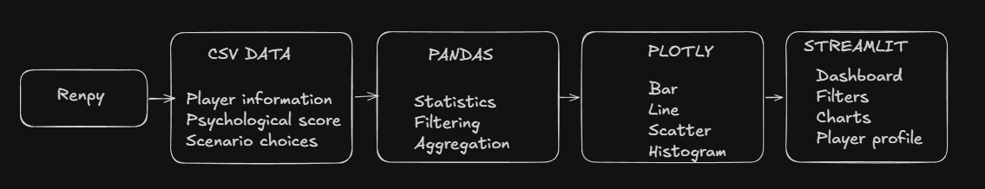
MỤC TIÊU BUỔI HỌC

Slide 6

Tìm hiểu về Pandas
Pandas là một thư viện Python mã nguồn mở cung cấp các cấu trúc dữ liệu và công cụ phân tích dữ liệu mạnh mẽ.
Thư viện này được xây dựng trên nền tảng NumPy và được sử dụng rộng rãi trong lĩnh vực khoa học dữ liệu, phân tích tài chính và nhiều ứng dụng phân tích dữ liệu khác.

Slide 7
Tìm hiểu về Pandas
  Đọc dữ liệu CSV bằng Pandas.
  Khám phá dữ liệu bằng head(), info(), describe().
  Tính toán và phân tích
...

Slide 8
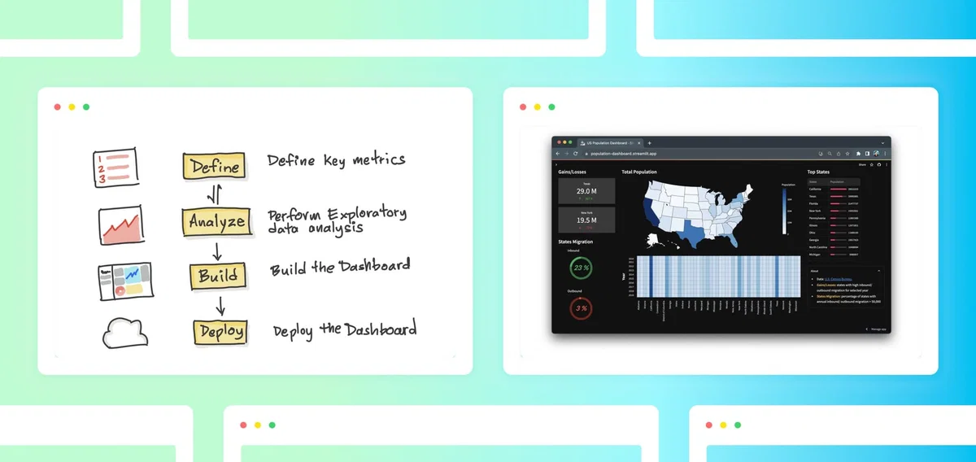
Tìm hiểu về Streamlit
Streamlit là một thư viện Python mã nguồn mở được thiết kế để giúp các developer, data scientist, và machine learning engineer xây dựng các ứng dụng web tương tác mà không cần kỹ năng về front-end.

Slide 9
Tìm hiểu về Streamlit
Streamlit mang lại nhiều lợi ích cho quy trình phát triển:
  Dễ sử dụng: Không cần phải biết HTML, CSS hay JavaScript – chỉ cần dùng Python.
  Tốc độ phát triển vượt trội: Từ khâu lên ý tưởng đến hoàn thiện ứng dụng chỉ trong vài giờ.
  Tương tác thời gian thực: Ứng dụng tự động cập nhật (hot-reloading) ngay khi bạn thay đổi mã nguồn.
  Tích hợp mạnh mẽ với Python: Hỗ trợ tốt cho các thư viện quen thuộc như Pandas, NumPy, Matplotlib, Plotly, TensorFlow, v.v.
  Triển khai dễ dàng: Đưa ứng dụng lên web với Streamlit Cloud hoặc trên các nền tảng như Heroku, AWS.
  Hỗ trợ từ cộng đồng: Cộng đồng lớn mạnh với nhiều components và extensions sẵn có, giúp mở rộng tính năng của ứng dụng.

Slide 10
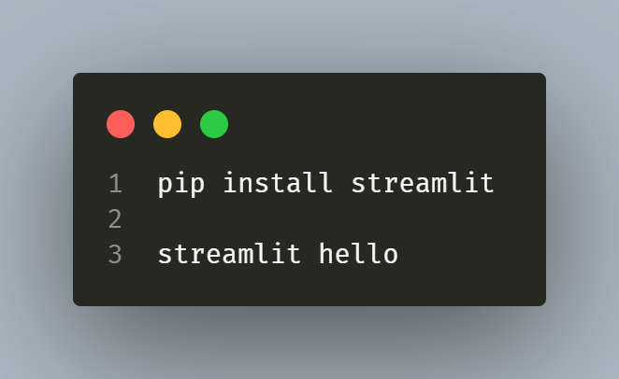
Cài đặt và sử dụng
Các bạn mở terminal và chạy câu lệnh sau:

Slide 11
Cài đặt và sử dụng
Các bạn mở terminal và chạy câu lệnh sau:

Slide 12
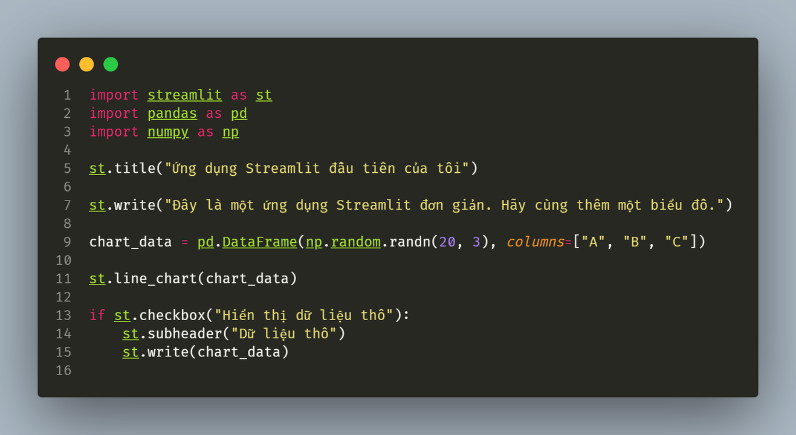
Tạo ứng dụng với Streamlit
Tạo file app.py với nội dung sau:

Slide 13
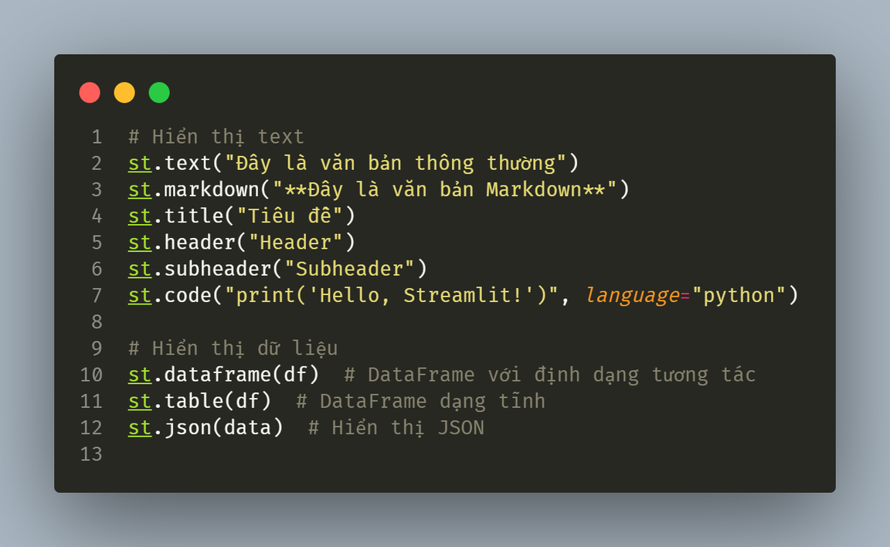
Các component chính
Hiển thị dữ liệu

Slide 14
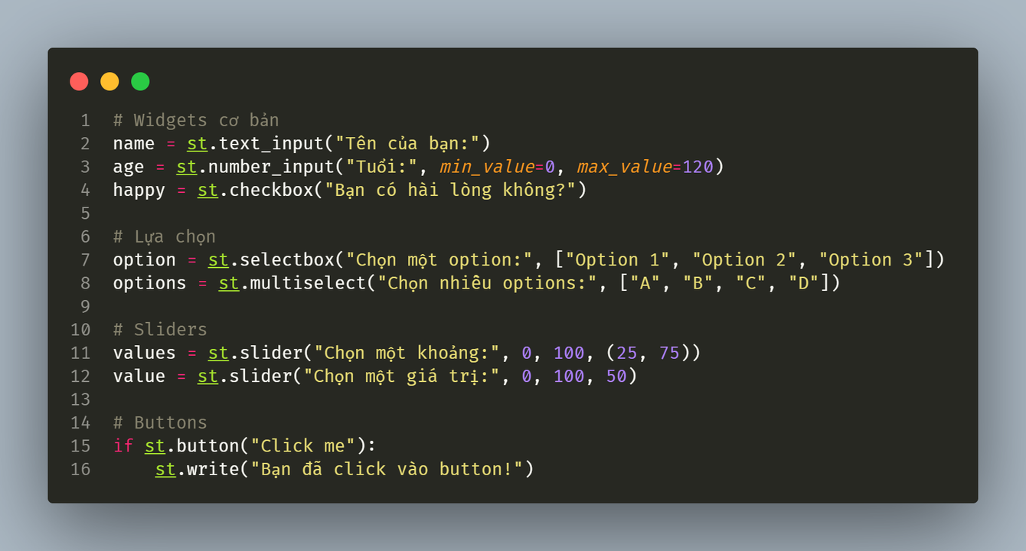
Các component chính
Các widget tương tác

Slide 15
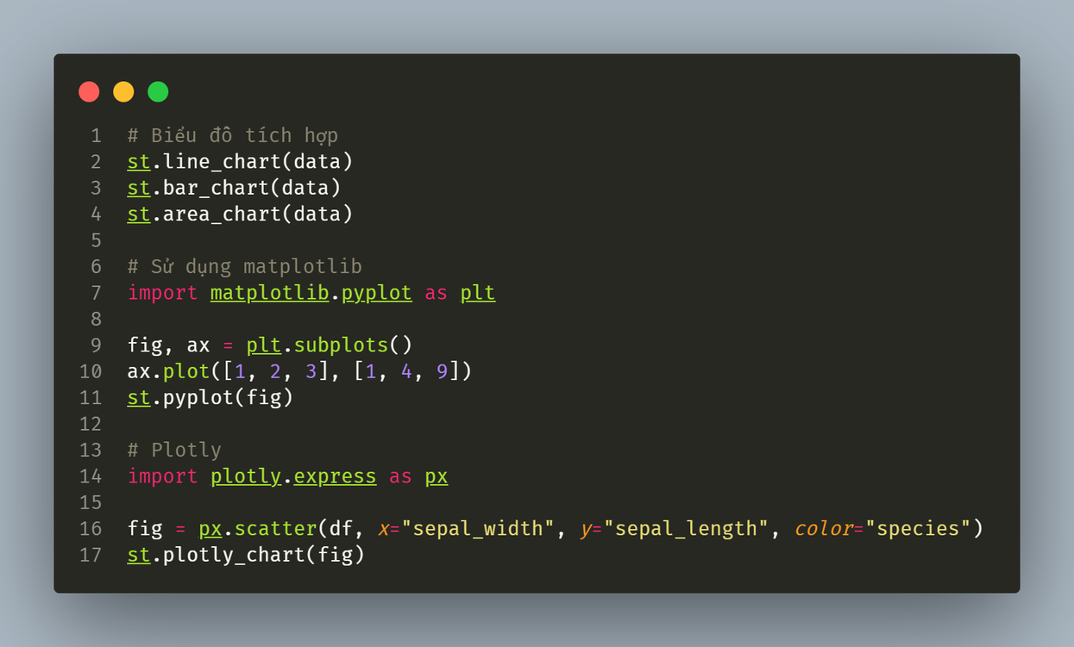
Các component chính
Hiển thị biểu đồ

Slide 16
Ví dụ minh họa
Sử dụng dữ liệu mẫu sau:
player_id,scenario_id,choice,empathy,confidence,intervention
P001,SC01,D,8,7,9
P002,SC01,C,7,6,8
P003,SC01,B,5,5,4
P004,SC01,D,9,8,9
P005,SC01,A,3,4,2
P006,SC02,C,8,7,8
P007,SC02,D,9,9,10
P008,SC02,B,6,5,5
P009,SC02,C,7,7,8
P010,SC02,D,8,8,9
P011,SC03,A,4,3,3
P012,SC03,B,5,5,4
P013,SC03,C,7,6,7
P014,SC03,D,9,8,9
P015,SC03,D,8,8,10

Slide 17
Tổng kết
BTVN: Thực hành các kiến thức đã học

